Slide 1
KVADRATNA FUNKCIJA
VAJE

Slide 2
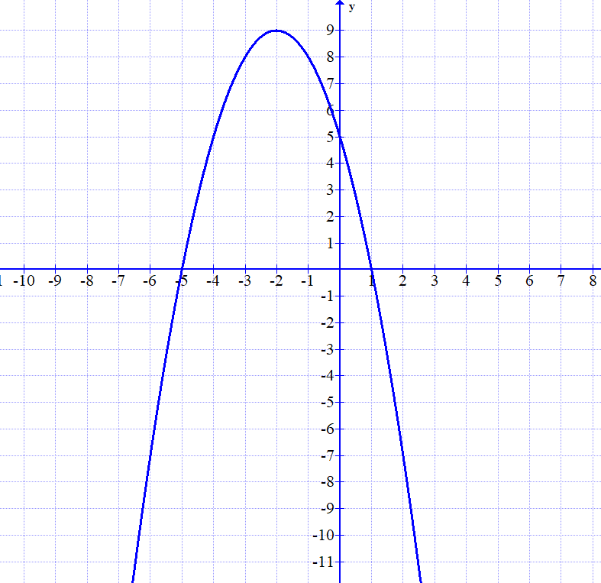
Zapiši kvadratno funkcijo, katere graf je na sliki.
Izpišemo teme, ničli in začetno vrednost:
$$T(−2,9)$$
$$x_{1}=1, x_{2}=−5$$
$$f\left(0\right)=5$$
Ker imam podane in ničle in teme,
se lahko odločim za ničelno ali temensko obliko.
$$f\left(x\right)=a\left(x−x_{1}\right)\left(x−x_{2}\right)$$
$$f\left(x\right)=a\left(x−1\right)\left(x+5\right)$$
Vstavimo še koordinate ene
od točk. Npr. temena.
$$9=a\left(−2−1\right)\left(−2+5\right)$$
$$9=a\left(−3\right)\left(3\right)$$
kvadratna funkcija v ničelni obliki
$$9=−9a$$
$$f\left(x\right)=−\left(x−1\right)\left(x+5\right)$$
$$a=−1$$

Slide 3
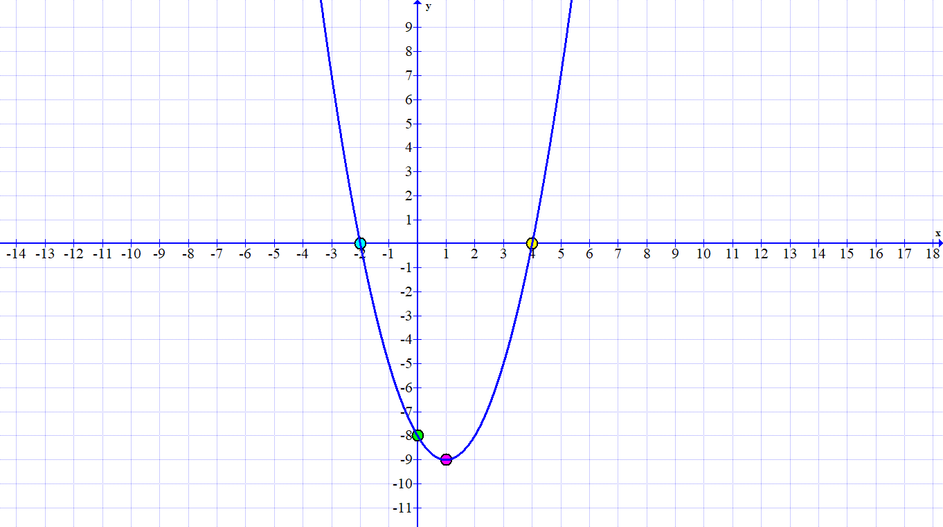
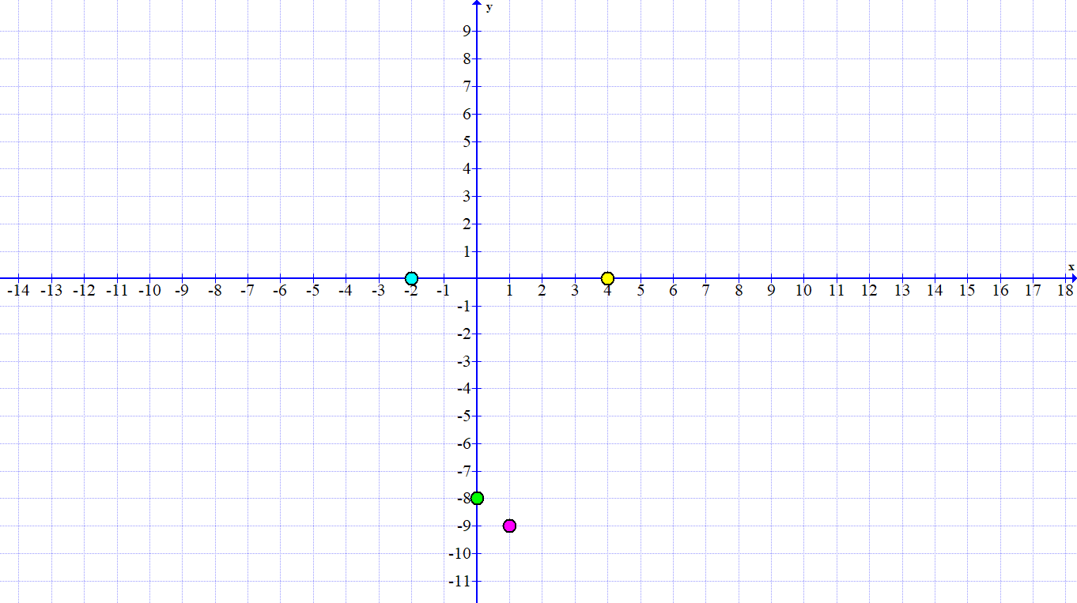
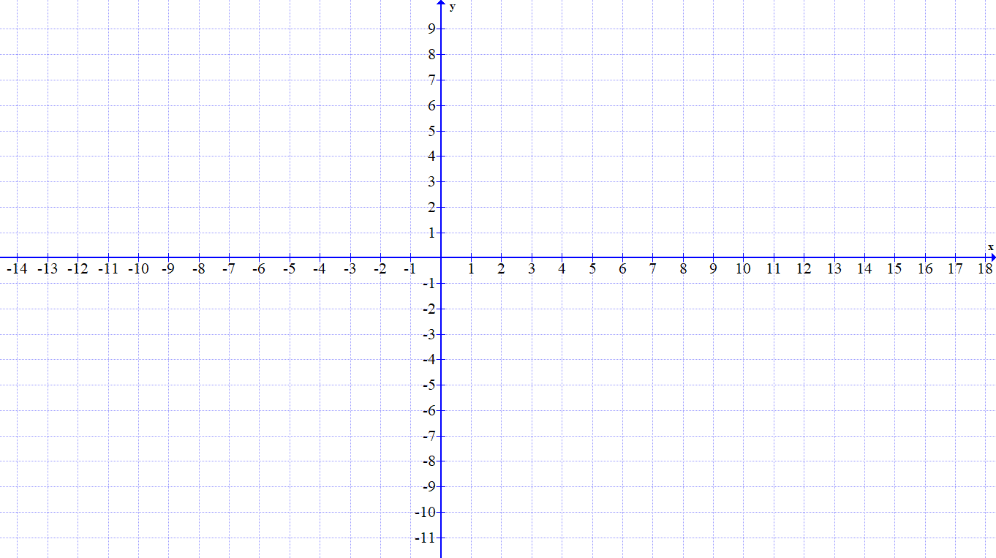
Nariši graf kvadratne funkcije: $f\left(x\right)=x^{2}−2x−8$
Ničle:
$$x^{2}−2x−8=0$$
$$\left(x−4\right)\left(x+2\right)=0$$
$$x_{1}=4, x_{2}=−2$$
Teme:
$$p=\frac{x_{1}+x_{2}}{2}=\frac{4−2}{2}=1$$
$$q=f\left(p\right)=f\left(1\right)=1^{2}−2∙1−8=−9$$
$$T\left(1,−9\right)$$
Začetna vrednost:
$$f\left(0\right)=0^{2}−2∙0−8=−8$$

Slide 4
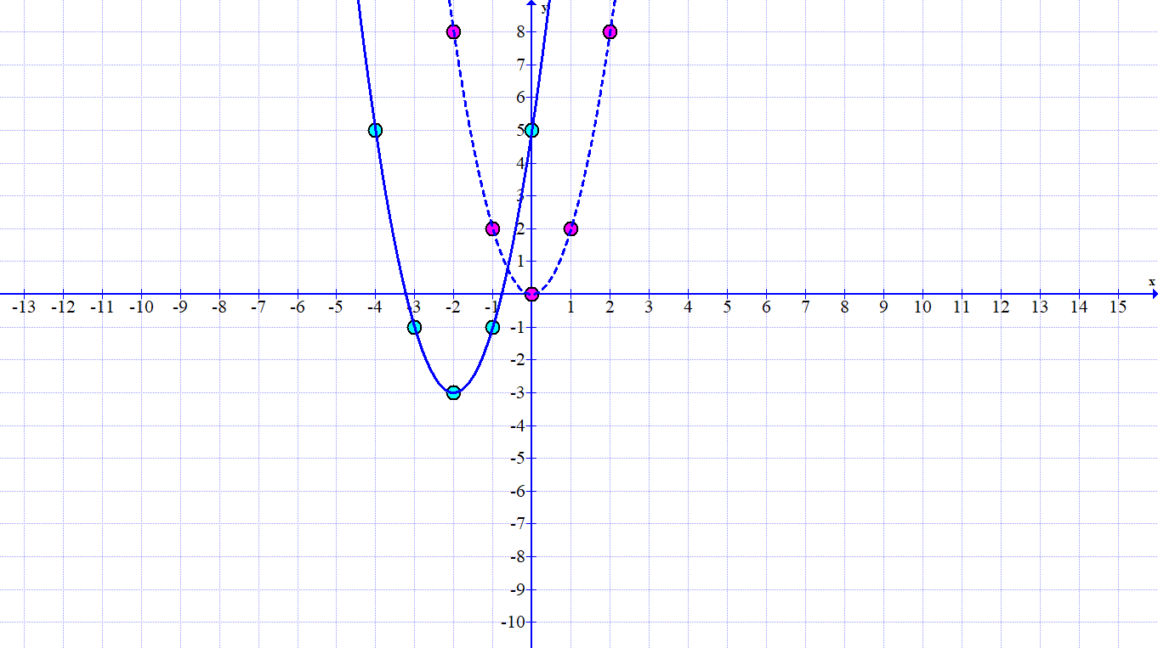
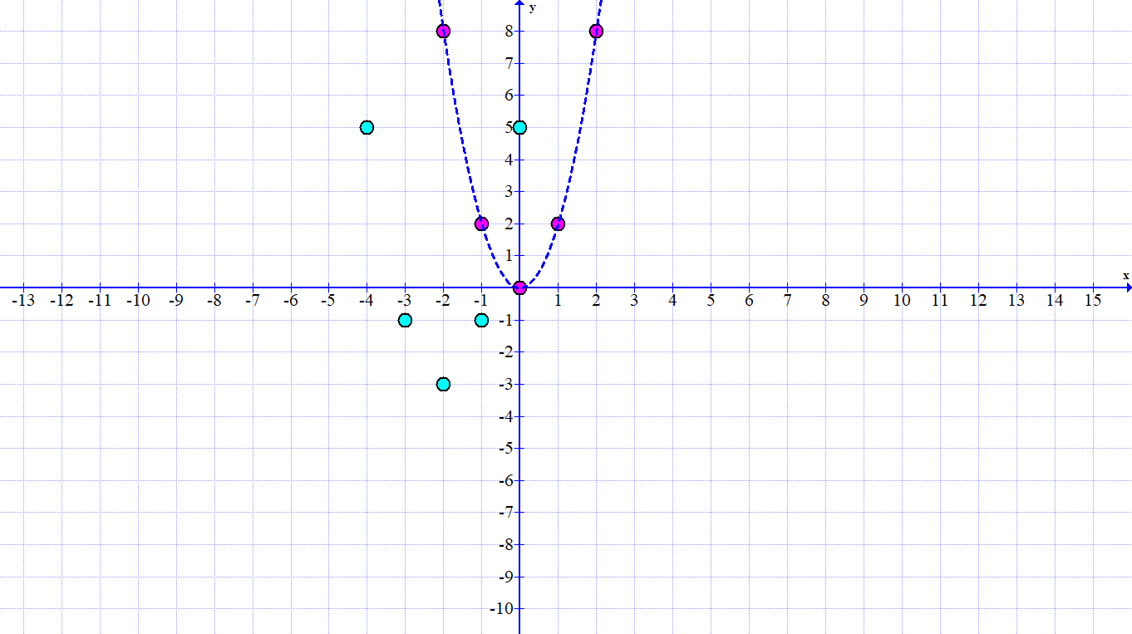
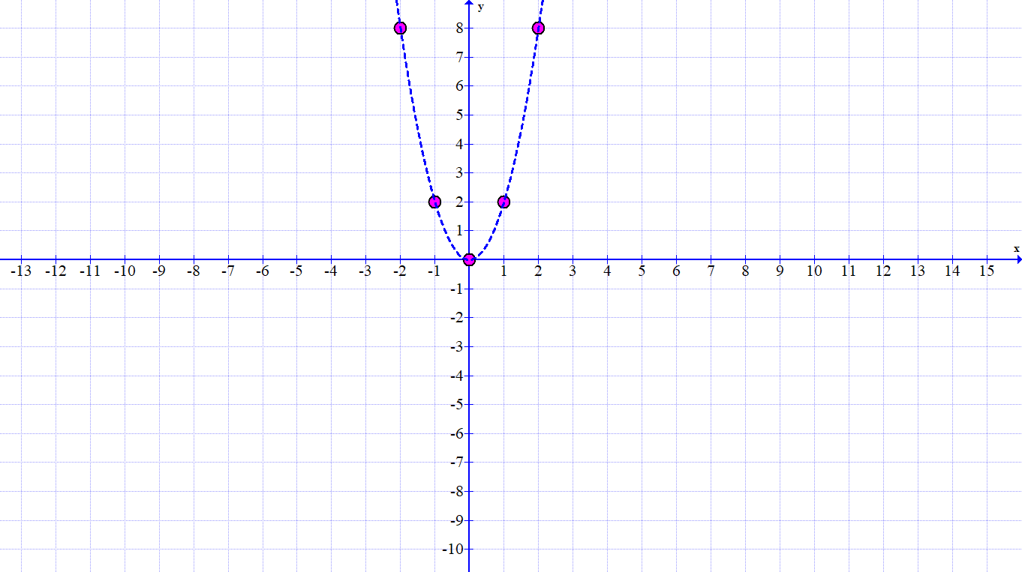
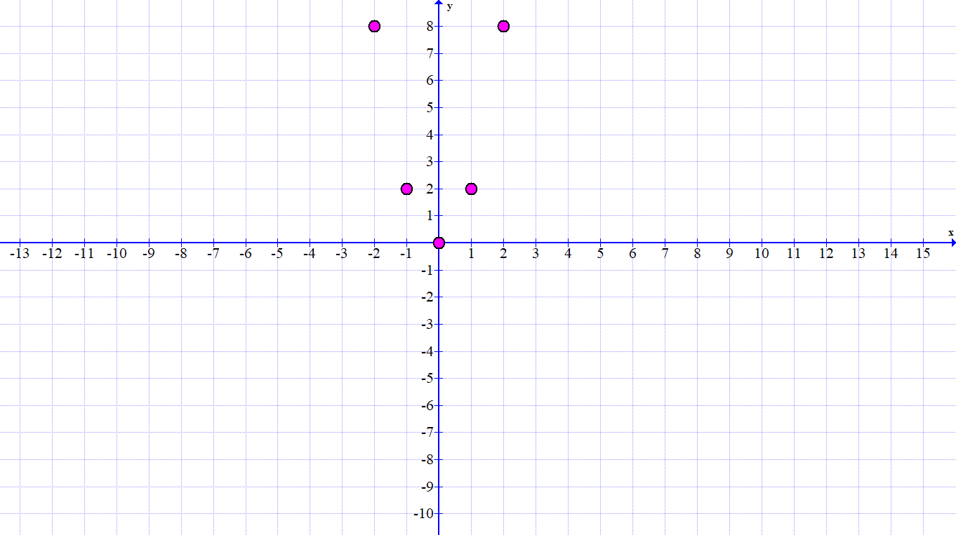
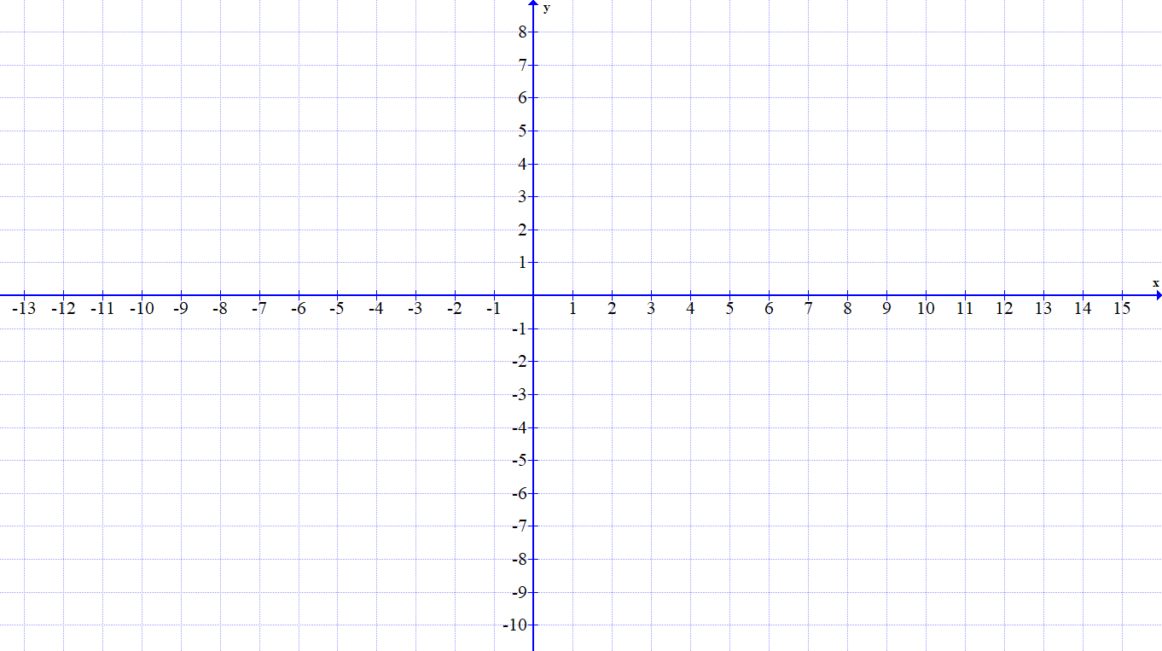
Nariši graf kvadratne funkcije: $f\left(x\right)=2{\left(x+2\right)}^{2}−3$
Teme:
$$T(−2,−3)$$
Ker je oblika temenska,
naredimo tabelo za $2x^{2}$.
x | $$2x^{2}$$
-2 | 8
-1 | 2
0 | 0
1 | 1
2 | 8
Narišemo točke in parabolo.
Vsako točko narisanega grafa prestavimo 2 levo in tri dol ter narišemo pravo parabolo.

Slide 5
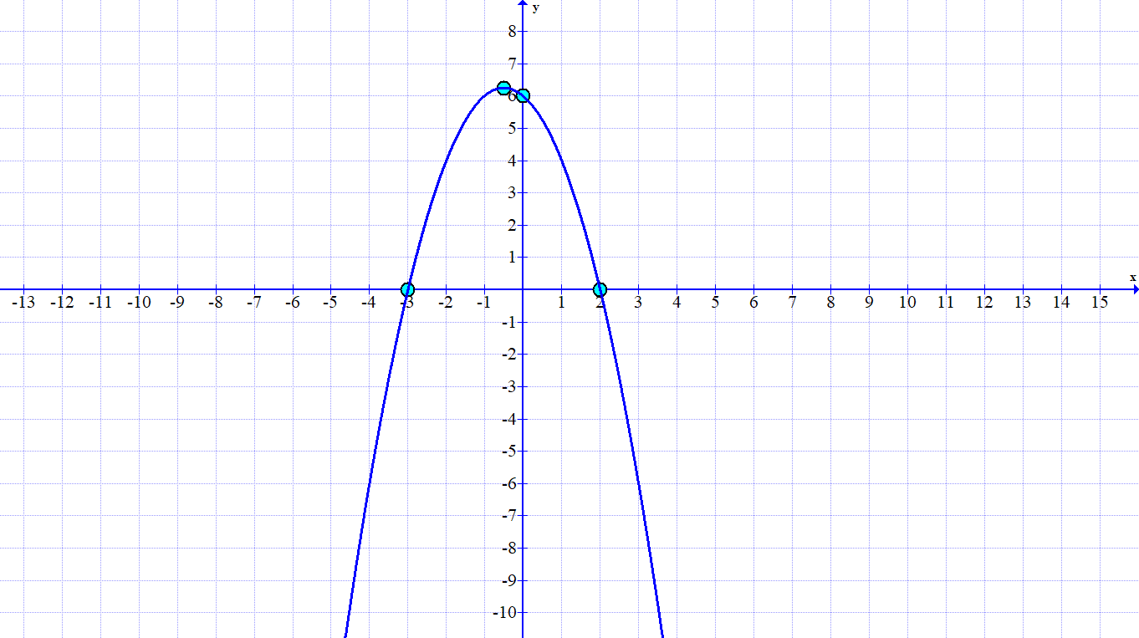
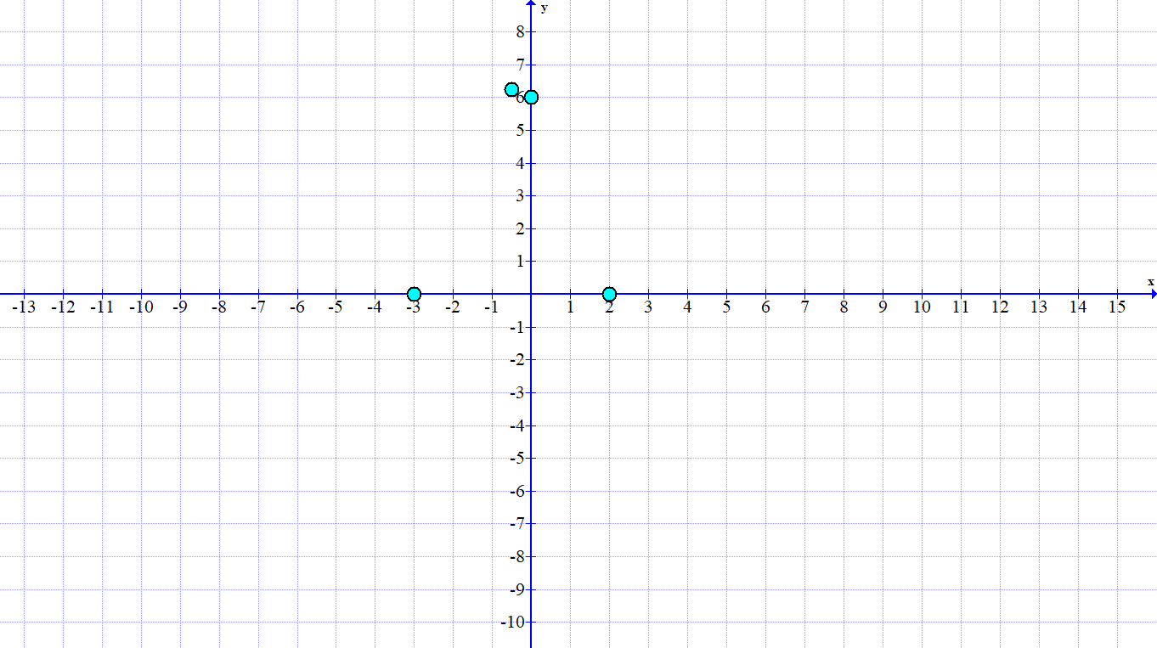
Nariši graf kvadratne funkcije: $f\left(x\right)=−\left(x−2\right)\left(x+3\right)$
Ničle:
$$x_{1}=2, x_{2}=−3$$
Teme:
$$p=\frac{x_{1}+x_{2}}{2}=\frac{2−3}{2}=−\frac{1}{2}$$
$$q=f\left(p\right)=f\left(−\frac{1}{2}\right)=−\left(−\frac{1}{2}−2\right)\left(−\frac{1}{2}+3\right)=6\frac{1}{4}$$
$$T\left(−\frac{1}{2},−6\frac{3}{4}\right)$$
Začetna vrednost:
$$f\left(0\right)=−\left(0−2\right)\left(0+3\right)=6$$

Slide 6
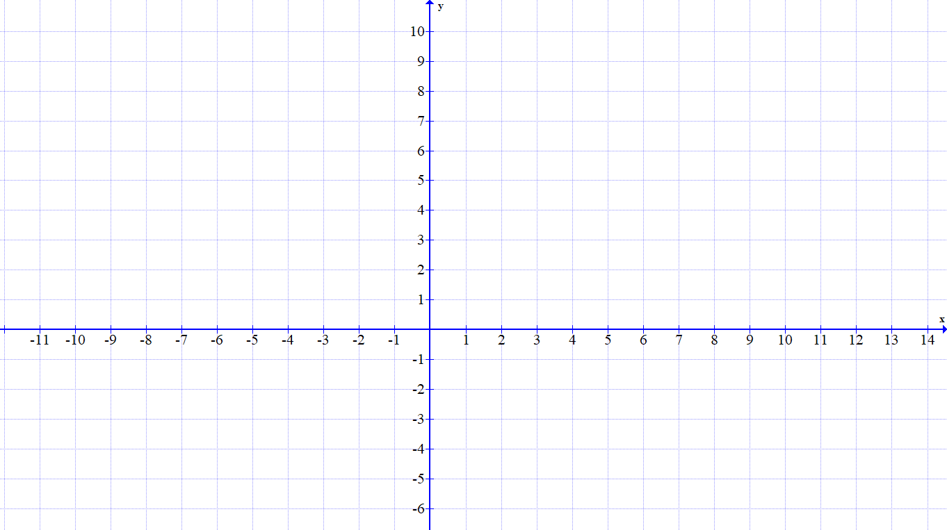
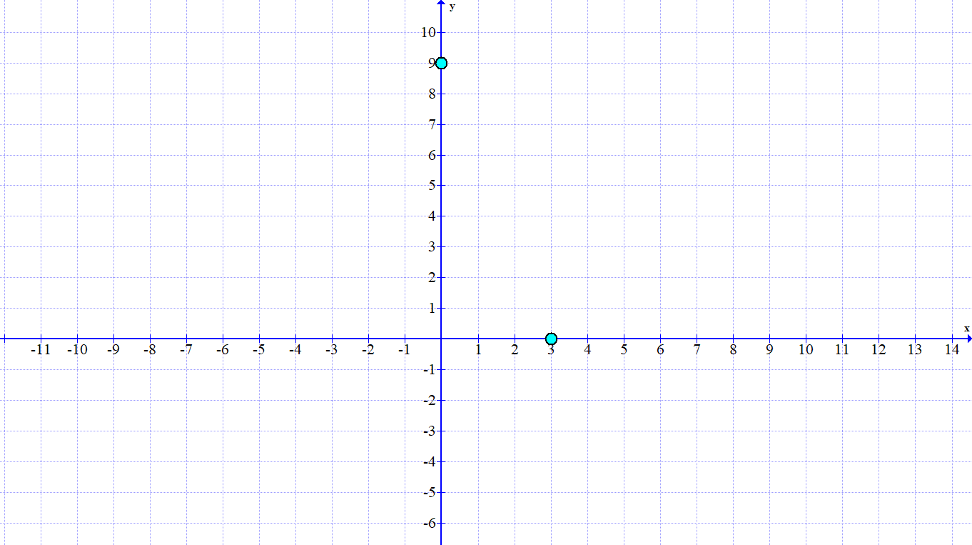
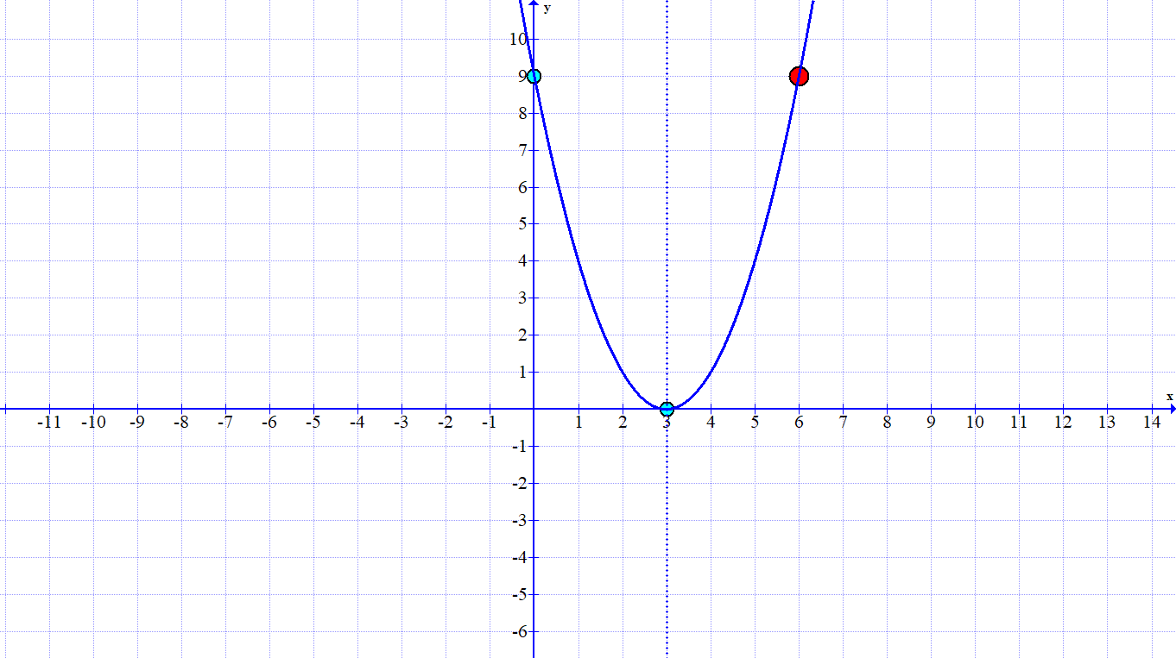
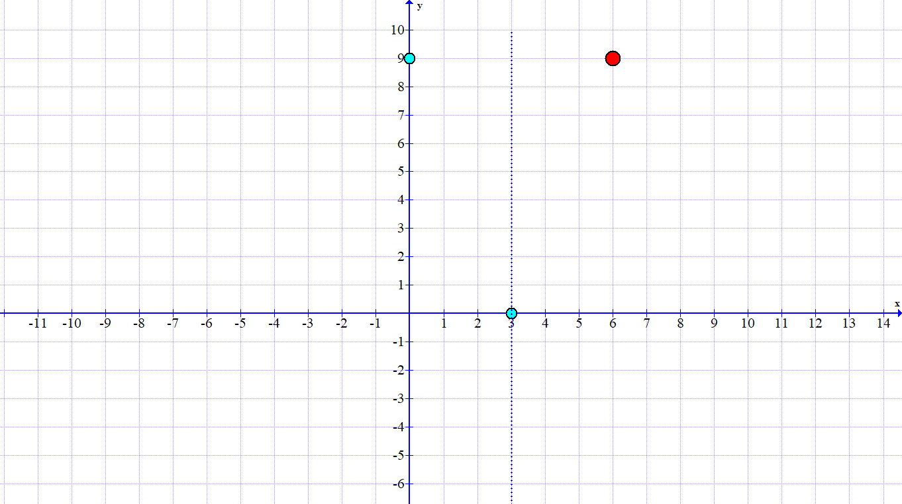
Nariši graf kvadratne funkcije: $f\left(x\right)=x^{2}−6x+9$
Ničle:
$$x^{2}−6x+9=0$$
$$\left(x−3\right)\left(x−3\right)=0$$
$$x_{1,2}=3$$
Teme:
$$p=\frac{x_{1}+x_{2}}{2}=\frac{3+3}{2}=3$$
$$q=f\left(p\right)=f\left(3\right)=3^{2}−6∙3+9=0$$
$$T\left(3,0\right)$$
Teme in ničlo sta v isti točki.
Začetna vrednost:
Začetno vrednost prezrcalimo čez simetrijsko
os parabole.
$$f\left(0\right)=0^{2}−6∙0+9=9$$

Slide 7
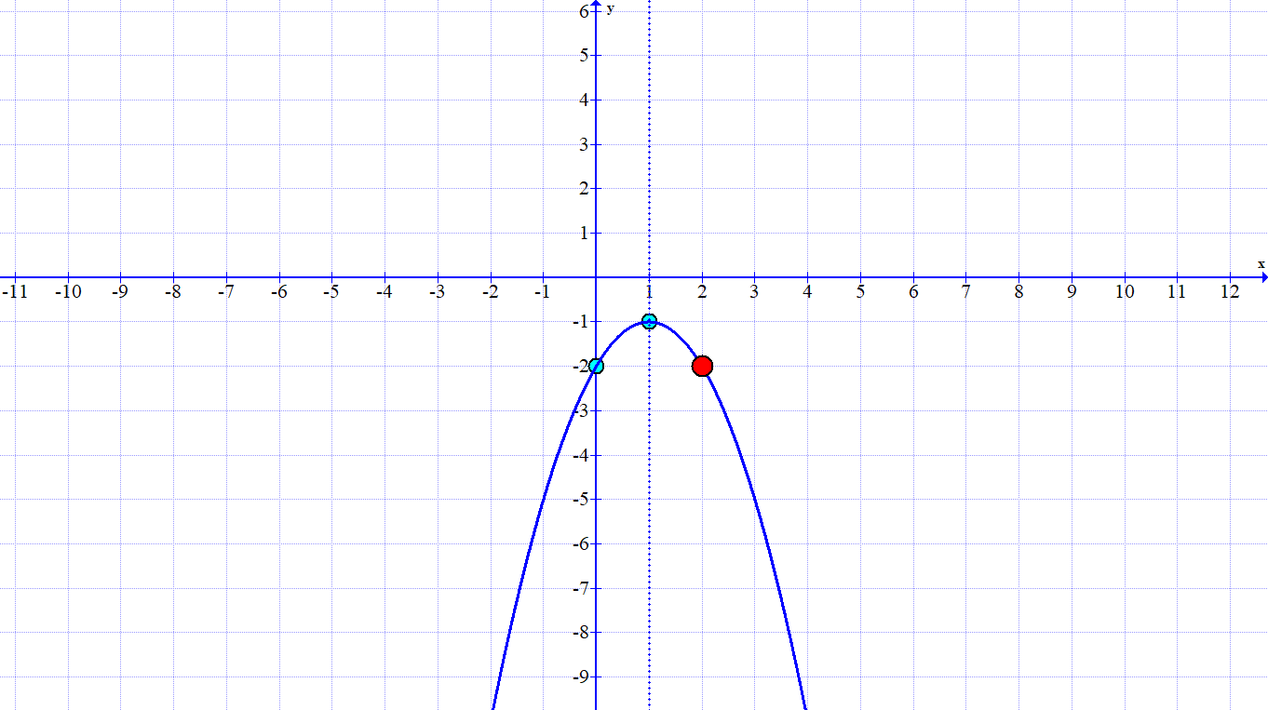
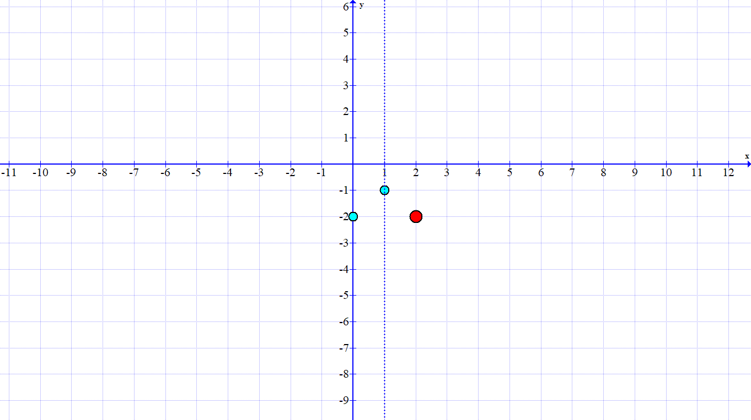
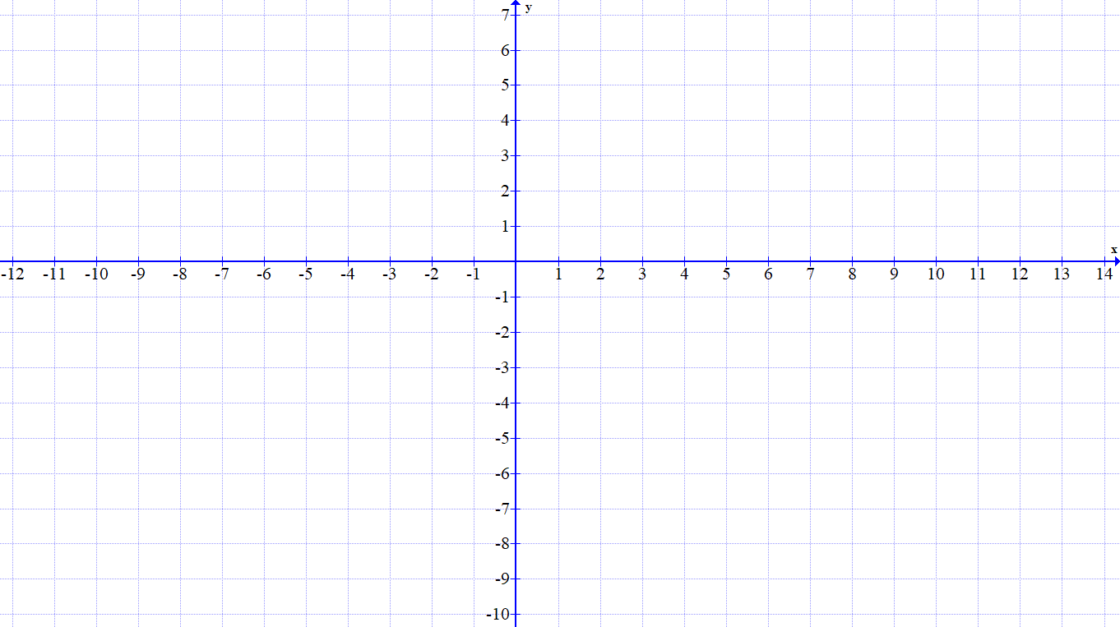
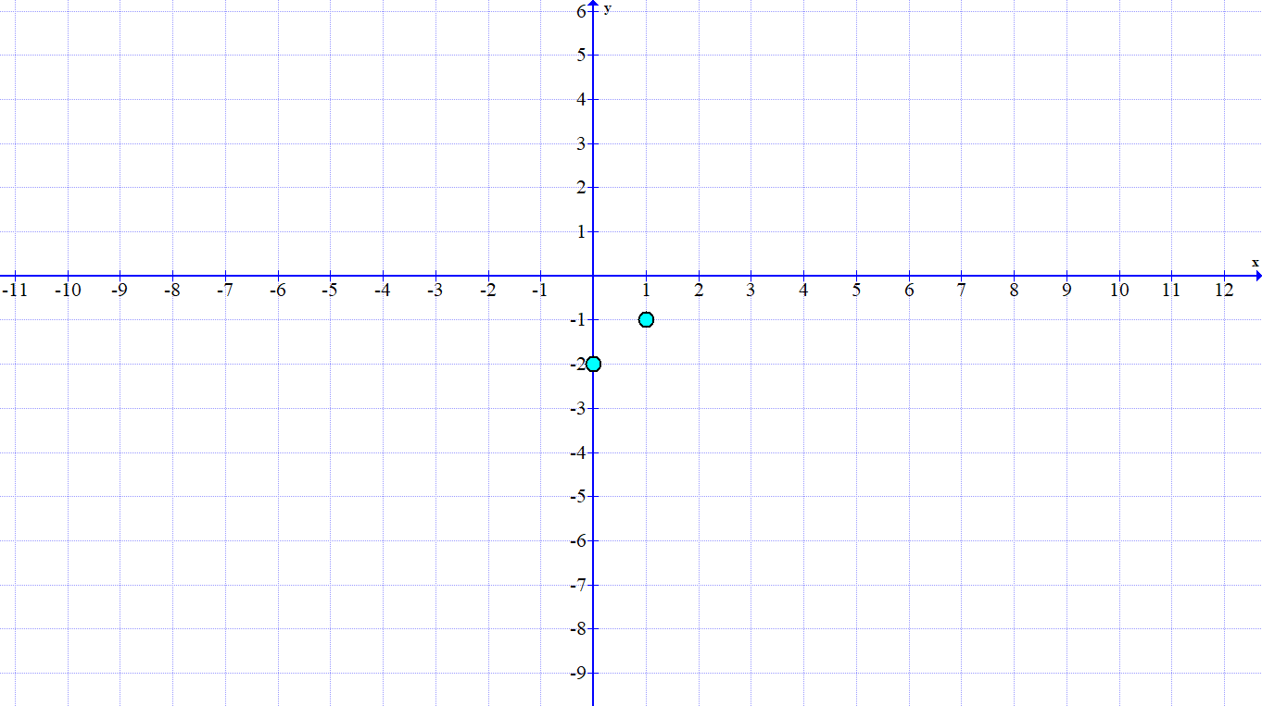
Nariši graf kvadratne funkcije: $f\left(x\right)={−x}^{2}+2x−2$
Ničle:
$${−x}^{2}+2x−2=0$$
$$D=b^{2}−4ac=2^{2}−4\left(−1\right)\left(−2\right)=−4$$
Funkcija nima ničel, ker je
diskriminanta negativna.
Teme:
$$p=\frac{−b}{2a}=\frac{−2}{2\left(−1\right)}=1$$
$$q=f\left(p\right)=f\left(1\right)={−\left(1\right)}^{2}+2∙\left(1\right)−2=−1$$
$$T\left(1,−1\right)$$
Začetno vrednost prezrcalimo čez simetrijsko
os parabole.
Začetna vrednost:
$$f\left(0\right)={−0}^{2}+2∙0−2=−2$$

Slide 8
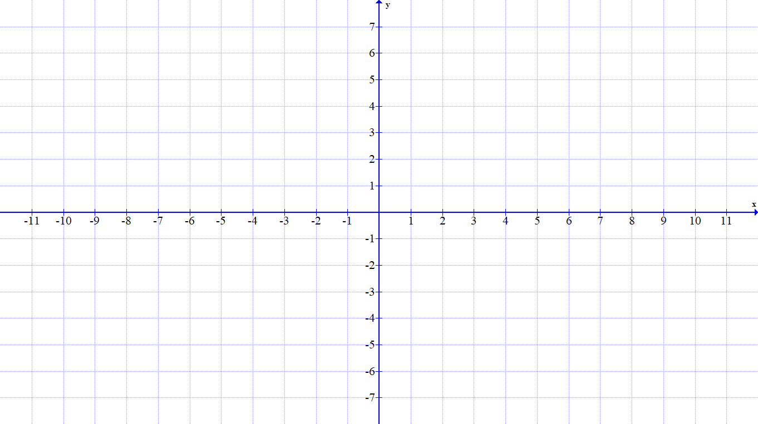
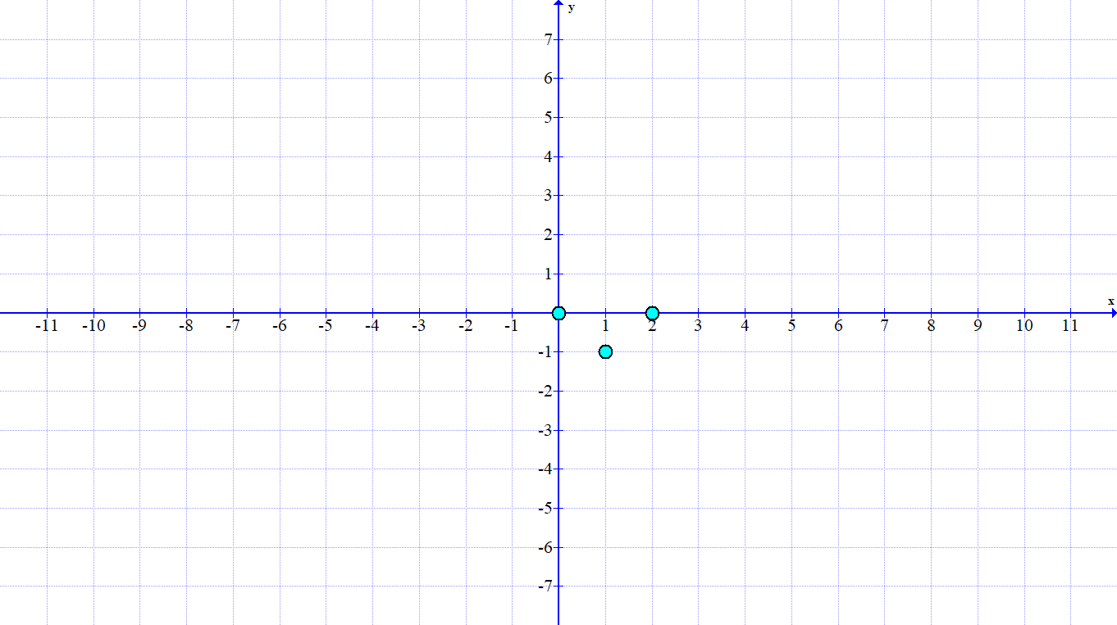
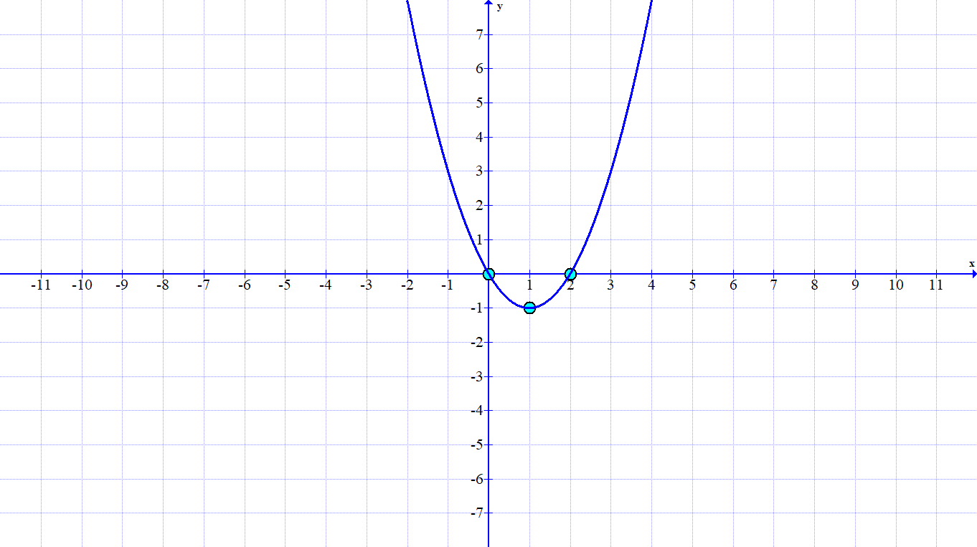
Nariši graf kvadratne funkcije: $f\left(x\right)=x^{2}−2x$
Ničle:
$$x^{2}−2x=0$$
x$\left(x−2\right)=0$
$$x_{1}=0, x_{2}=2$$
Teme:
$$p=\frac{x_{1}+x_{2}}{2}=\frac{0+2}{2}=1$$
$$q=f\left(p\right)=f\left(1\right)=1^{2}−2∙1=−1$$
$$T\left(1,−1\right)$$
Začetna vrednost:
$$f\left(0\right)=0^{2}−2∙0=0$$

Slide 9
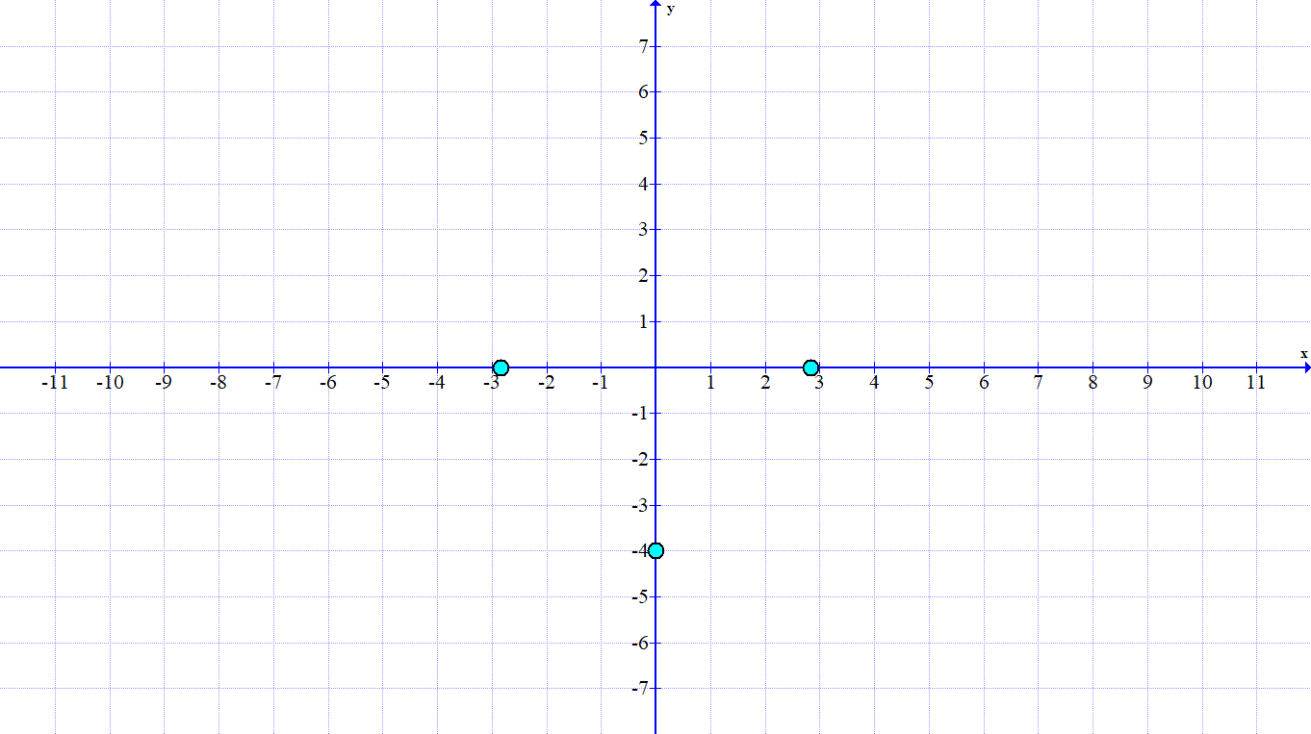
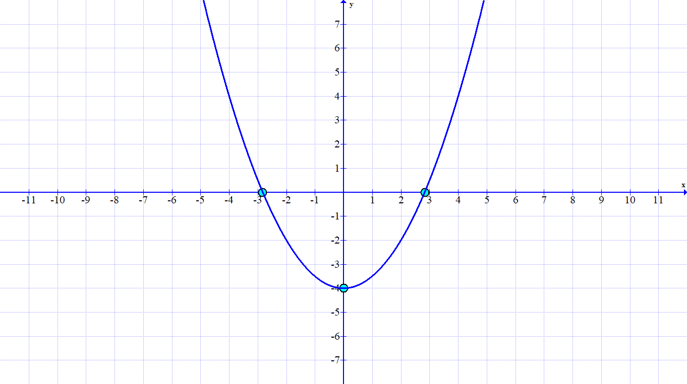
Nariši graf kvadratne funkcije: $f\left(x\right)=\frac{1}{2}x^{2}−4$
Ničle:
$${\frac{1}{2}x}^{2}−4=0$$
$$D=b^{2}−4ac=0^{2}−4∙\frac{1}{2}\left(−4\right)=8$$
$$x_{1}=\frac{−b+\sqrt{D}}{2a}, x_{2}=\frac{−b−\sqrt{D}}{2a}$$
$$x_{1}=\frac{−0+\sqrt{8}}{2∙\frac{1}{2}}, x_{2}=\frac{−0−\sqrt{8}}{2∙\frac{1}{2}}$$
Teme:
$$x_{1}=2\sqrt{2, } x_{2}=−2\sqrt{2}$$
$$p=\frac{2\sqrt{2}−2\sqrt{2}}{2}=\frac{0}{2}=0$$
Začetna vrednost:
$$q=f\left(p\right)=f\left(0\right)={\frac{1}{2}0}^{2}−4=−4$$
$$f\left(0\right)={\frac{1}{2}0}^{2}−4=−4$$
$$T\left(0,−4\right)$$

Slide 10
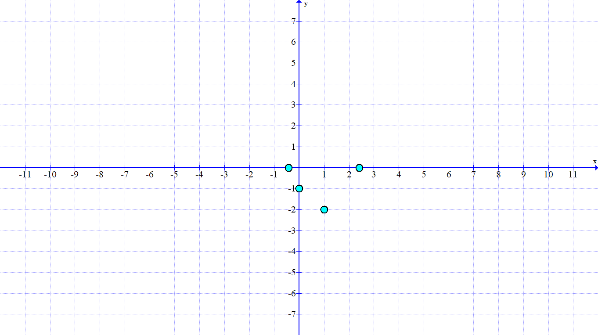
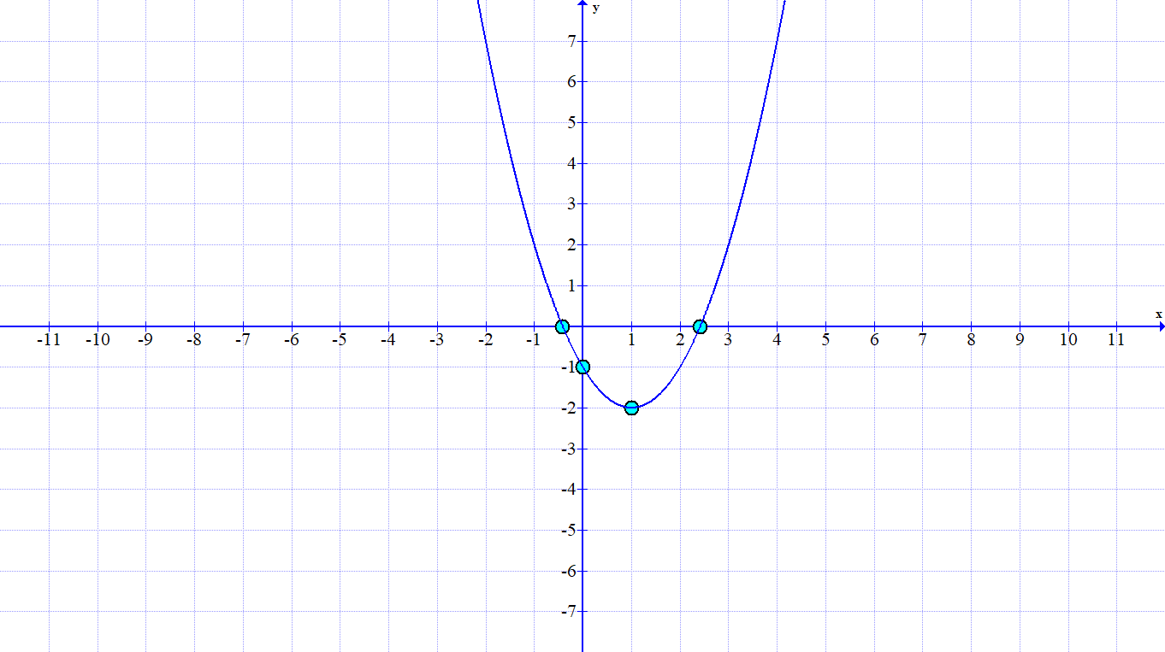
Nariši graf kvadratne funkcije: $f\left(x\right)=x^{2}−2x−1$
Ničle:
$$x^{2}−2x−1=0$$
$$D=b^{2}−4ac={\left(−2\right)}^{2}−4∙1\left(−1\right)=8$$
$$x_{1}=\frac{−b+\sqrt{D}}{2a}, x_{2}=\frac{−b−\sqrt{D}}{2a}$$
$$x_{1}=\frac{2+\sqrt{8}}{2∙1}, x_{2}=\frac{2−\sqrt{8}}{2∙1}$$
Teme:
$$x_{1}=1+\sqrt{2, } x_{2}=1−\sqrt{2}$$
$$p=−\frac{b}{2a}=−\frac{−2}{2∙1}=1$$
Začetna vrednost:
$$q=f\left(p\right)=f\left(1\right)=1^{2}−2∙1−1=−2$$
$$f\left(0\right)=0^{2}−2∙0−1=−1$$
$$T\left(1,−2\right)$$

Slide 11
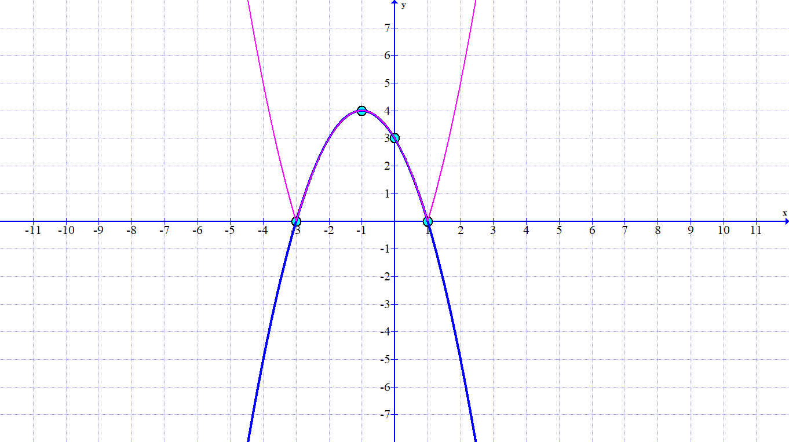
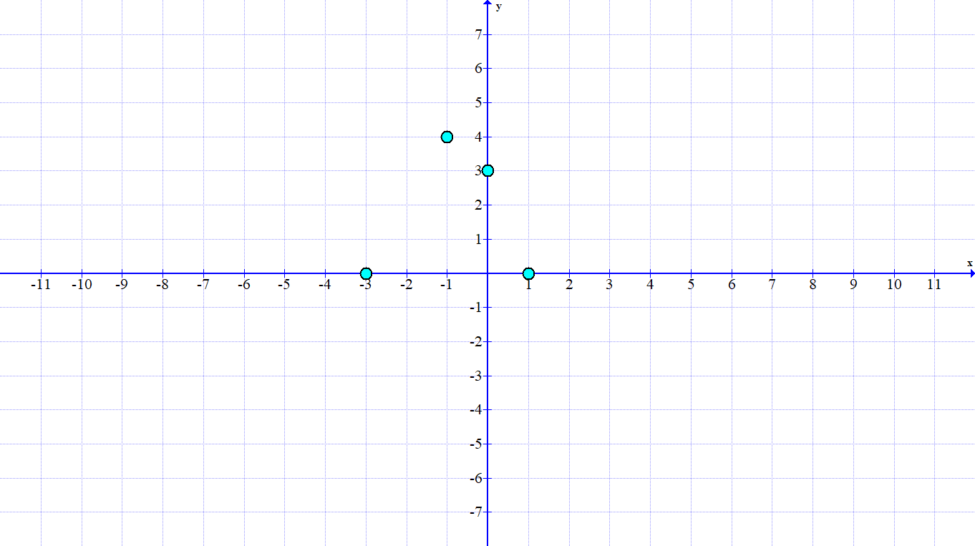
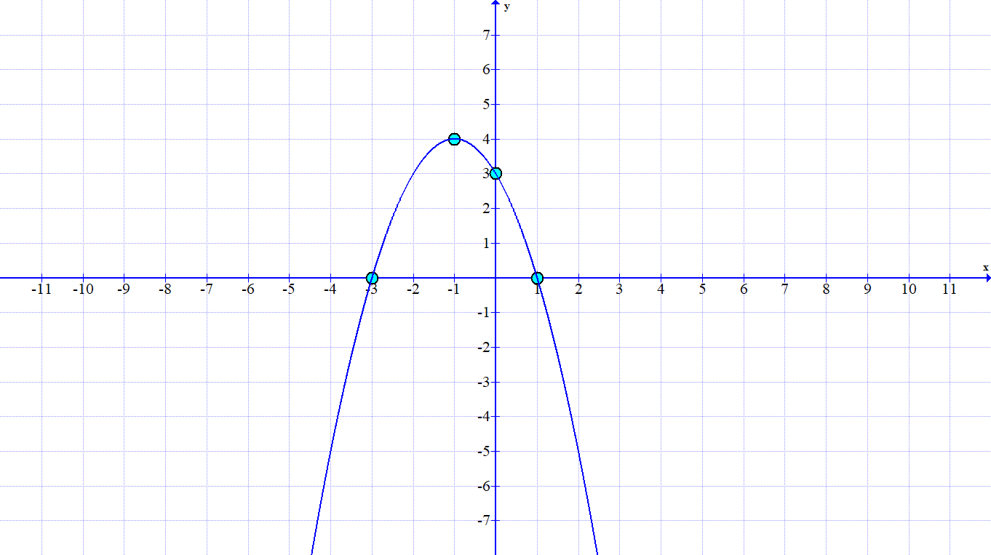
Nariši graf kvadratne funkcije: $f\left(x\right)=\left|−x^{2}−2x+3\right|$
Najprej narišemo brez absolutne vrednosti.
Ničle:
$${−x}^{2}−2x+3=0$$
$$−\left(x^{2}+2x−3\right)=0$$
$$−\left(x+3\right)\left(x−1\right)=0$$
$$x_{1}=−3, x_{2}=1$$
Teme:
$$p=\frac{x_{1}+x_{2}}{2}=\frac{−3+1}{2}=−1$$
$$q=f\left(p\right)=f\left(−1\right)={−\left(−1\right)}^{2}−2∙\left(−1\right)+3=4$$
$$T\left(−1,4\right)$$
Kar leži pod abscisno osjo prezrcalimo
čez to os.
Začetna vrednost:
$$f\left(0\right)={−0}^{2}−2∙0+3=3$$

Slide 12
Dan je graf kvadratne funkcije f. Določi ji zalogo vrednosti, ničli, teme, začetno vrednost in območje, na katerem je pozitivna:
$$Z_{f}=\left[−16, \left.∞\right)\right.$$
$$x_{1}=−2, x_{2}=6$$
$$T\left(2,−16\right)$$
$$f\left(0\right)=−12$$
funkcija je pozitivna na intervalu
$$\left(−∞,−2\right)∪\left(6,∞\right)$$

Slide 13
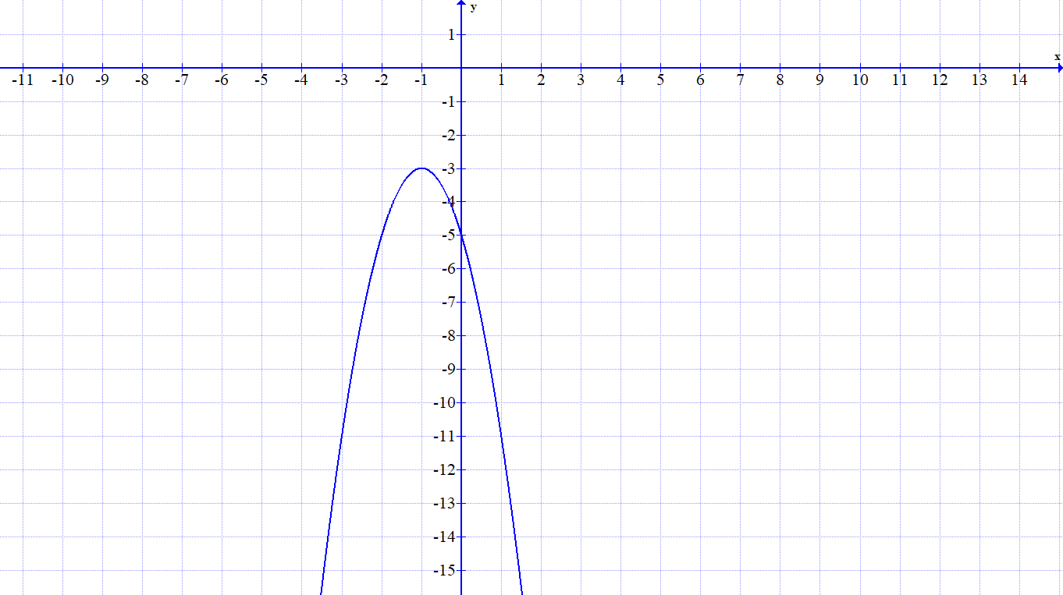
Dan je graf kvadratne funkcije f. Določi ji zalogo vrednosti, ničli, teme, začetno vrednost in območje, na katerem je pozitivna:
$$Z_{f}=\left(−∞,\left.−3\right]\right.$$
ničel nima
$$T\left(−1,−3\right)$$
$$f\left(0\right)=−5$$
funkcija ni nikjer pozitivna

Slide 14
Določi najmanjšo vrednost funkcije: $f\left(x\right)=2x^{2}−3x+2$.
kvadratna funkcija ima največjo oz. najmanjšo vrednost v temenu
vrednost funkcije je $f\left(x\right)$ … torej … v temenu q
$$q=−\frac{D}{4a}$$
$$D=b^{2}−4ac={\left(−3\right)}^{2}−4∙2∙2=−7$$
$$q=−\frac{−7}{4∙2}=\frac{7}{8}$$
Kvadratna funkcija ima najmanjšo vrednost $\frac{7}{8}$.

Slide 15
Določi največjo vrednost funkcije $f\left(x\right)=−\frac{1}{2}{\left(x−4\right)}^{2}$.
kvadratna funkcija ima največjo oz. najmanjšo vrednost v temenu
vrednost funkcije je $f\left(x\right)$ … torej … v temenu q
Ker je kvadratna funkcija zapisana v temenski obliki, lahko q samo preberemo.
$$f\left(x\right)=a{\left(x−p\right)}^{2}+q$$
$$q=0$$
Kvadratna funkcija ima največjo vrednost 0.

Slide 16
Zapiši kvadratno funkcijo, ki ima ničli -1 in 3, njen graf pa poteka skozi točko B(-2,-5).
$$x_{1}=−1, x_{2}=3$$
$$B\left(−2,−5\right)$$
Zapišemo ničelno obliko kvadratne funkcije.
$$f\left(x\right)=a\left(x−x_{1}\right)\left(x−x_{2}\right)$$
$$−5=a\left(−2+1\right)\left(−2−3\right)$$
Zapišemo kvadratno funkcijo.
$$−5=a\left(−1\right)\left(−5\right)$$
$$f\left(x\right)=−\left(x+1\right)\left(x−3\right)$$
$$−5=5a$$
$$a=−1$$

